Slide 1
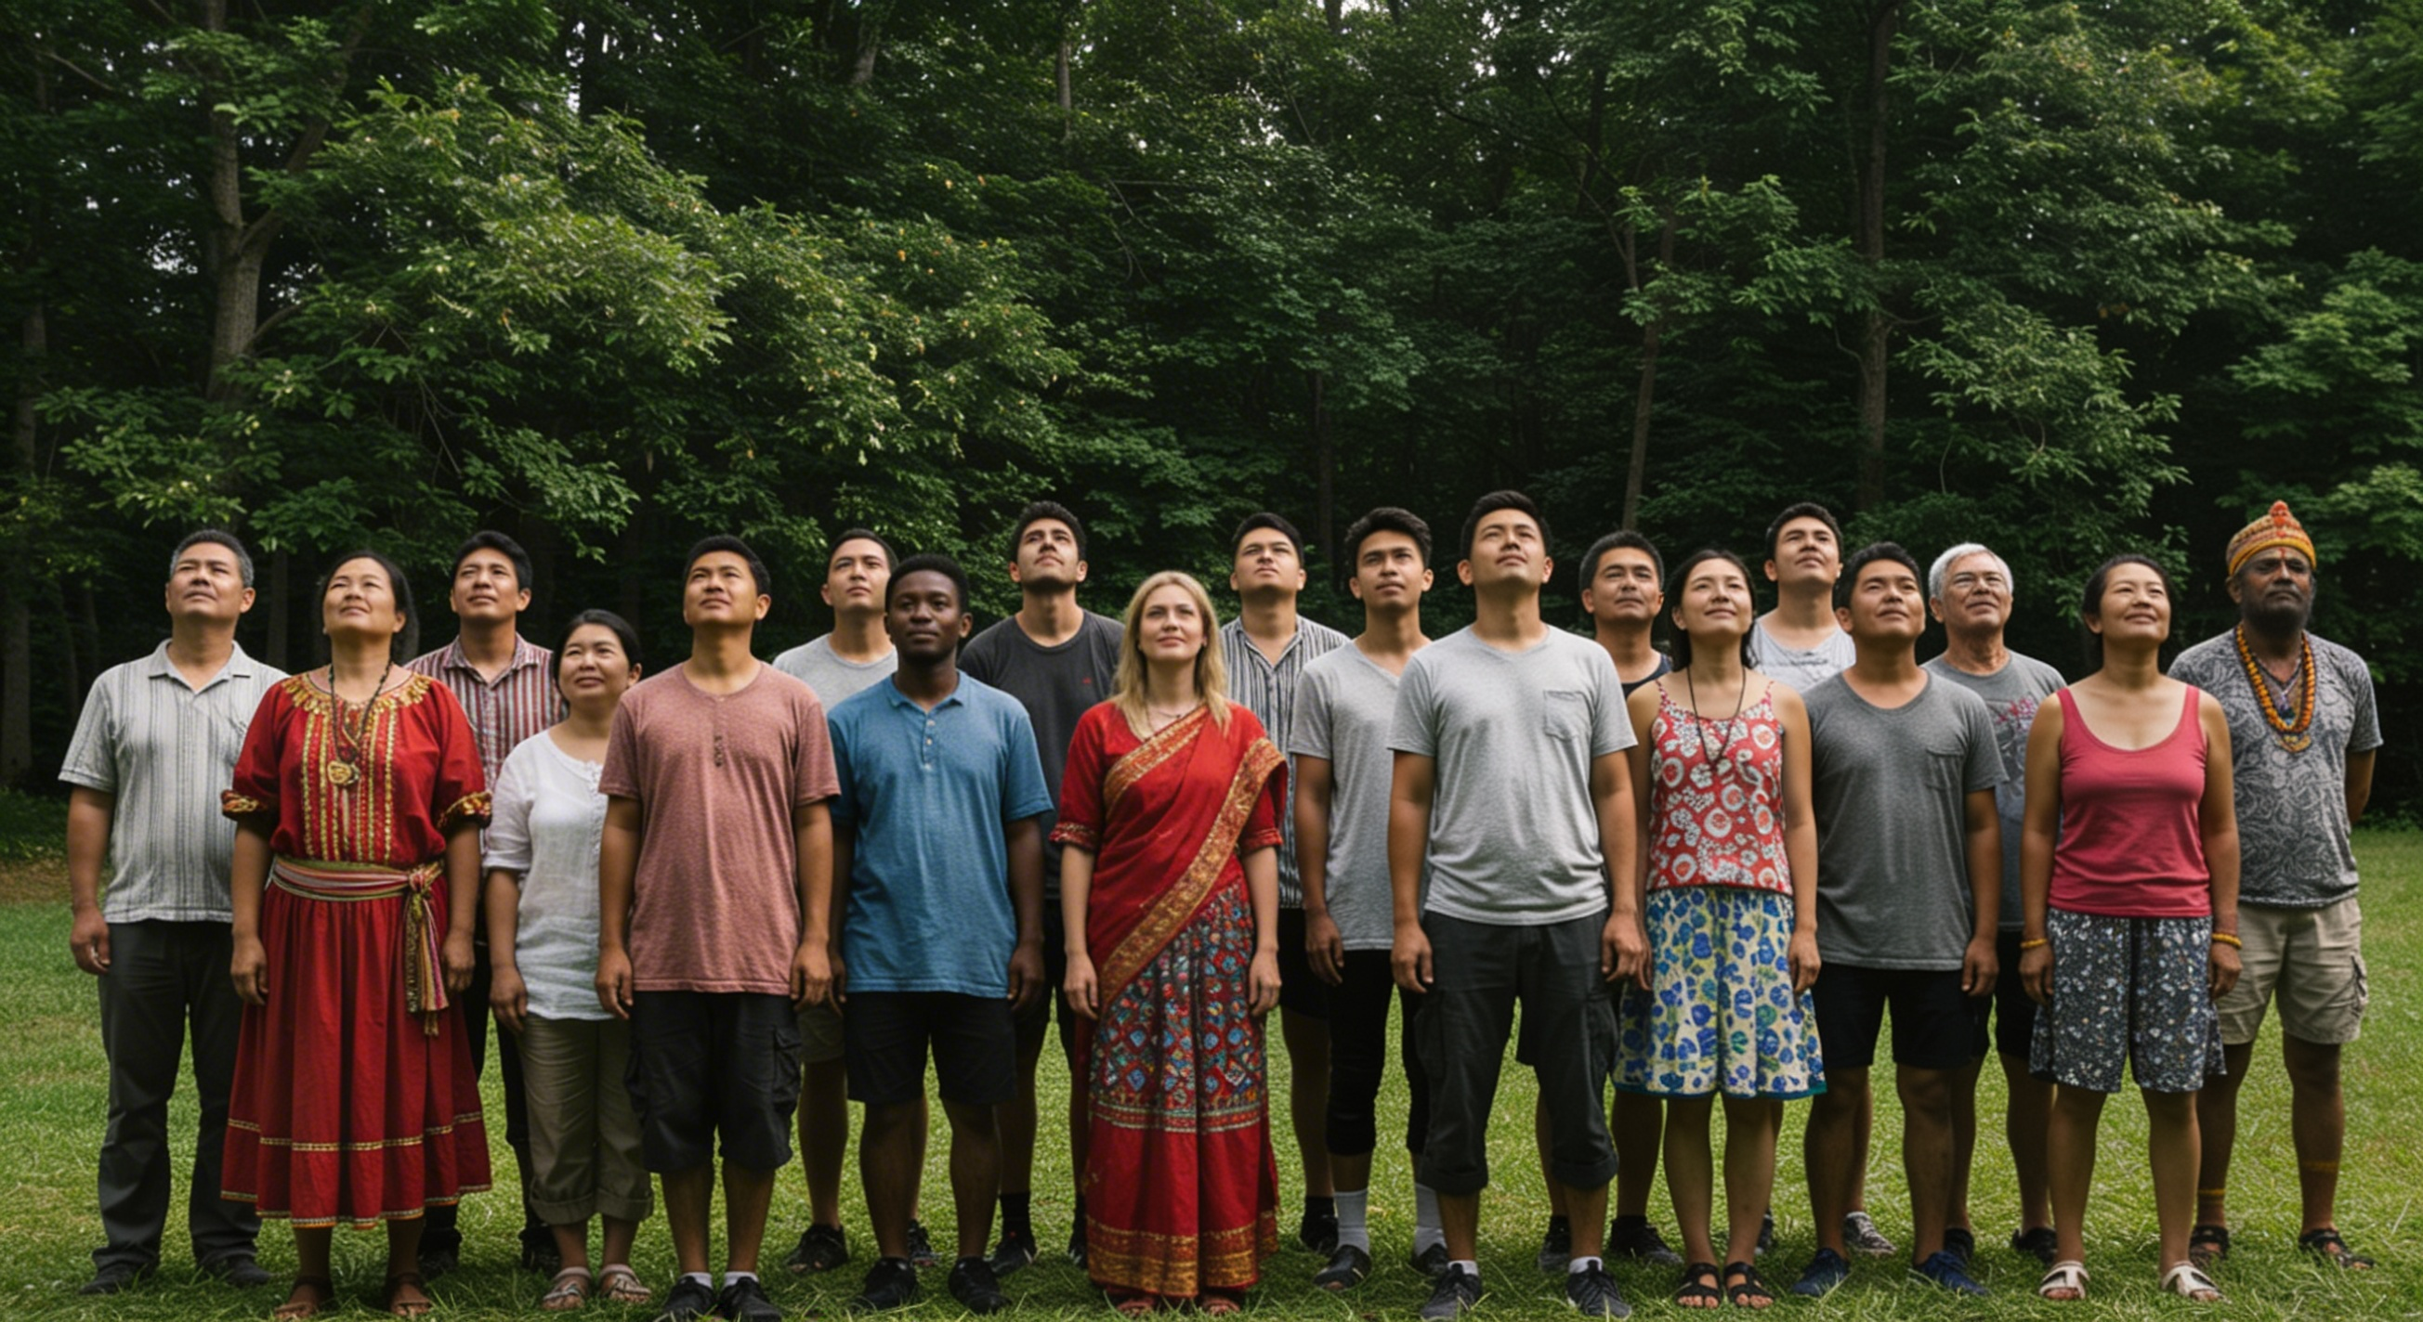
OSTATI U SVEMU ŠTO JE PO BOŽJOJ VOLJI
13. Pouka za 28. mart 2026.

Slide 2


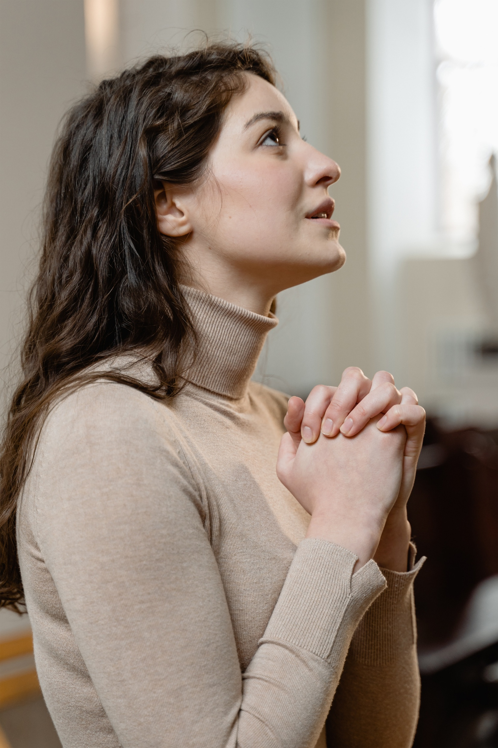

“Zahvaljujte na svemu, jer je to Božja volja za vas u Hristu Isusu."
1. Solunjanima 5,18 NSP

Slide 3

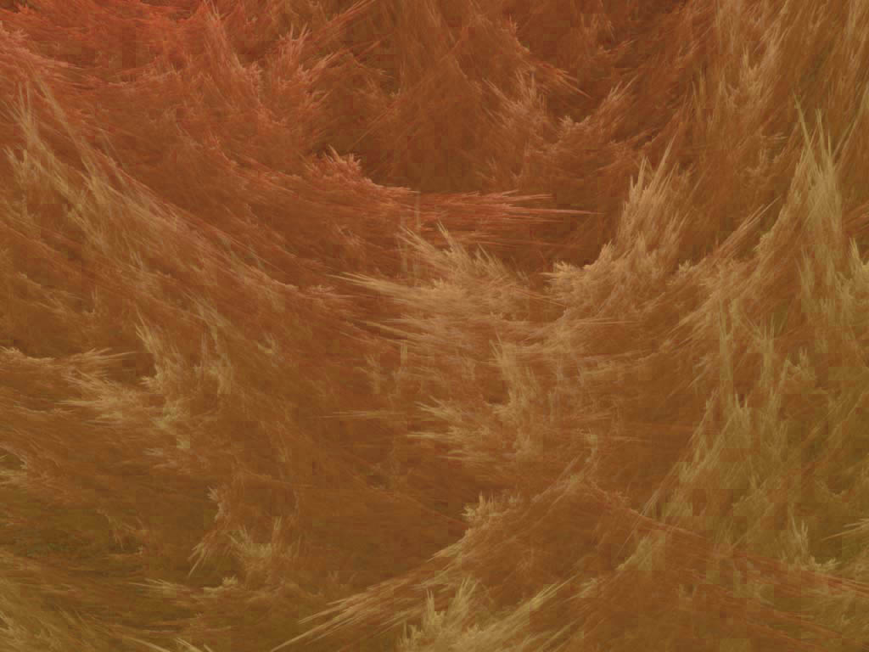
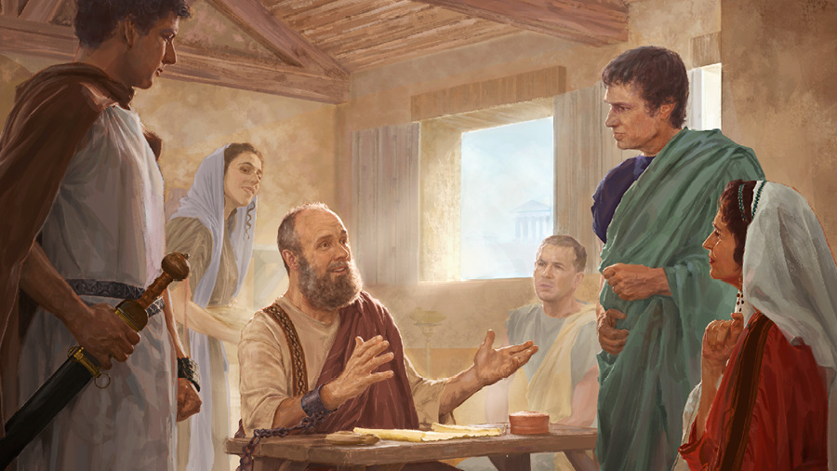
Pavle je radio sa raznim kolegama i iz srca je prepoznao rad onih koji su bili posvećeni održavanju i jačanju crkava.
Izaslanici
Thik i Onesim (Kol. 4,7-9).
Oni od obrezivanja
Aristarh, Marko i Isus zvani Just (Kol. 4,10.11).
Luka i Demas (Kol. 4,14).
Nimfa i Arhip (Kol. 4,16-18).
Crkvene vođe
Voljeni lekar
Službenik
Epafras (Kol. 4,12.13).
Na kraju pisma Kološanima, Pavle šalje pozdrave od svojih saradnika i pozdravlja vernu braću u Kolosima.
Takođe ubacuje Epafrasovu žarku želju: "da vas Bog učvrsti, da budete zreli i potpuno uvereni u ono što Bog hoće ." (Kol. 4,12 NSP).

Slide 4

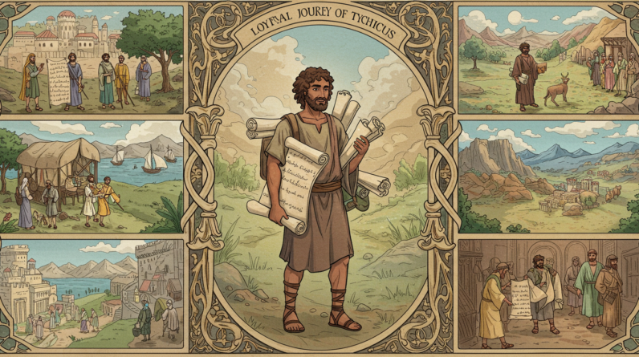
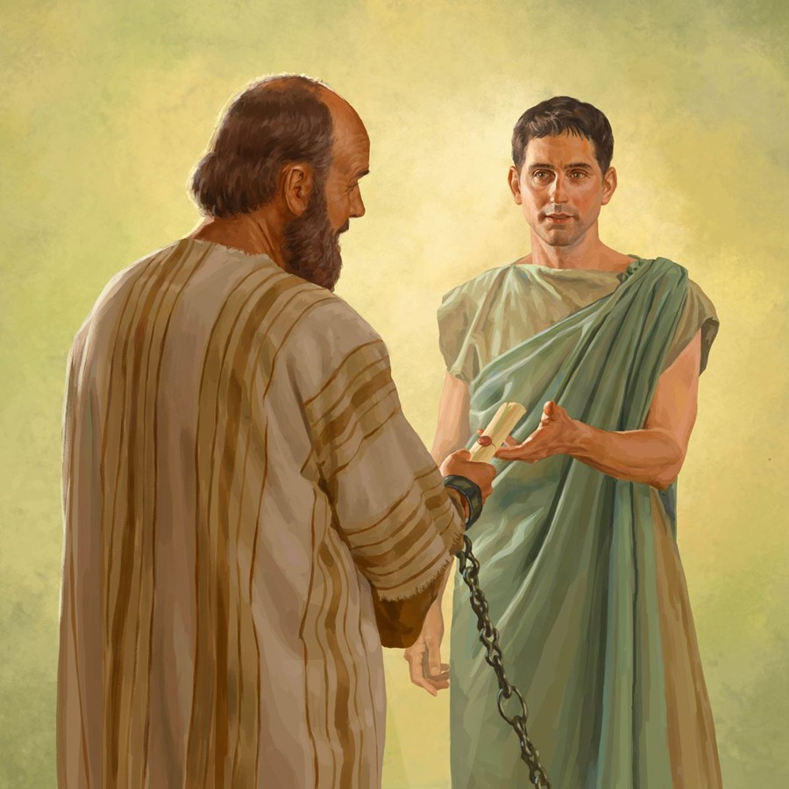


MISIONARI
“Za meni kazaće vam sve Tihik, ljubljeni brat i verni sluga i drugar u Gospodu.[...] (Šaljem ga) S Onezimom vernimi ljubaznim bratom vašim, Oni će vam sve kazati kako je ovde.” (Kološanima 4,7.9)
Osim što je evangelizirao u najvažnijim gradovima Carstva, Pavle je pisao pisma kako bi održao kontakt sa crkvama ili ohrabrio one koje nije lično poznavao.
Ta su pisma poslana preko voljene i verne braće (Kol. 4,7-9).
TIHIK
ONEZIM
Na Pavlovom trećem misionarskom putovanju, on ga prati kako bi doneo dar u Jerusalim.—Dela 20,4. Pomaže Pavlu u Rimu i nosi pisma Efescima i Kološanima (Ef. 6,21; Kol. 4,7). Kad je Pavle pušten, mogao je zameniti Tita na Kreti (3,12). Tokom Pavlova poslednjeg zatočeništva, poslan je kao pastor u crkvu u Efezu (2. Tim. 4,12).
Rob koji je pobegao od svog gospodara, Filemona. Obratio se tokom Pavlovog prvog zatočeništva u Rimu. Pavle ga je poslao natrag svom gospodaru, zajedno sa dirljivim pismom, da ga Filemon tretira sa hrišćanskom naklonošću (Filemon 1,10). Zajedno sa Tihikom predao je poslanicu Kološanima (Kol. 4,9).

Slide 5

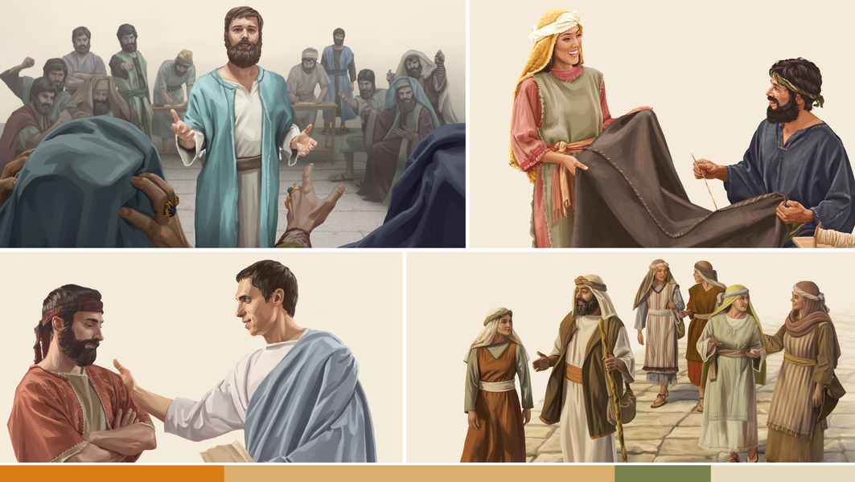
ONI IZ OBREZIVANJA
“… Ovo su jedini moji pomagači u carstvu Božjemu, koji su mi bili uteha.” (Kološanima 4,11)
Pavle je nastojao da sruši zidove koji su delili Crkvu. Okružio se saradnicima iz celog sveta i iz različitih sredina. Židovi i neznabošci, Azijati i Evropljani rade svi zajedno u skladu.
Njegova vizija bila je da ostvari ujedinjenu crkvu koja bi radila na ostvarenju zajedničkog cilja: propovedanje Evanđelja.
ARISTARH
Bio je rodom iz Soluna (Dela 27,2). Imao je problema tokom pohoda u Efezu (Dela 19,29). Pratio je Pavla da prinese žrtvu u Jerusalimu.—Dela 20,4. Bio je zatvoren sa Pavlom u Rimu i poslao pozdrave Kološanima i Filemonu
(Kol. 4,10; Filem. 1,24).
MARKO
Nećak Pavlovog prvog pratitioca, Varnave, napustio je misiju u Pamfiliji, a Pavle je odbio da ga povede na drugo putovanje (Dela 15,37.38). Pratio je svog ujaka i posta postao korisan evanđelist Pavlu (Dela 15,39; 2. Tim. 4,11). Petar ga je tretirao kao sina (1. Pet. 5,13). On je autor Evanđelja po Marku).
ISUS (JUST)
Znamo za njega samo da je bio Židov i da je bio poznat pod nadimkom "Pravednik" (Kol. 4,11).

Slide 6

SLUŽBENIK
“Pozdravlja vas vaš Epafras koji je od vas, sluga Isusa Hrista, on se jednako trudi za vas u olitvama da budete savršeni i ispunjeni svakom voljom Božjom.” (Kološanima 4,12)
Epafras je pomogao širenju evanđelja u Kolosi, Hierapolisu i Laodikiji, crkvama koje je duboko voleo (Kol. 4,13). Uz Epafrasov pozdrav, Pavle uključuje i svoje želje za Kološane (Kol. 4,12):
Poučavao je crkvu u Kolosi, upoznajući ih široko poznatim Evanđeljem, (Kol. 1,7). Pavle ga predstavlja sa tri titule: "dragi službenik"; "sluga Hristov"; i "saborac" (Kol. 1,7; 4,12).
EPAFRA
Da budete čvrsti
Morate ostati nepokolebljivi, osobito pred zamkama neprijatelja
(Ef. 6,11).
Budite savršeni
Ova savršenost postiže se samopožrtvova-nom ljubavlju (Matej 5,44.48), Razvijajte se uvek u njoj (Filib. 3,12).
Budite potpuni
Budite ispunjeni svime što možemo primiti od Boga.

Slide 7

VOLJENI I OBIČNI
“Pozdravljaju vas Luka lekar ljubazni i Dimas.” (Kološanima 4,14)
LUKA
Autor Evanđelja po Luki i Dela apostolskih, smatra se biografom Pavla (Luka 1,1-4; Dela 1,1). Po zanimanju je lekar, a Pavle ga naziva „ljubazni". Ostao je uz Pavla do njegove smrti (2. Tim. 4,11)
DIMAS
Bio je Pavlov saradnik tokom njegovog prvog zatočeništva u Rimu (Filemon 1,24). Međutim, u vreme Pavlovog poslednjeg zatočeništva napustio ga je, "voleći ovaj svet" (2. Tim. 4,10).
Da je spomenut samo u Kološanima 4,14, Dimas bi ostao kao veran suradnik Pavla.
Kontrast između Luke i Dimasa vidljiv je tokom vremena. Luka je bio voljen zbog svog rada, Dimas je volio svet i napustio je Pavla.
Luka je ostao čvrst u nadi za Drugi dolazak i Novu Zemlju. Dimas je voleo slavu ovog sveta više nego slavu koja treba doći.
Prestao je voleti Isusa i dao je svoje srce svetu (1. Jovan. 2,15).

Slide 8

VOĐE CRKVE
“Pozdravite braću u Laodikiji i Nimfi zajedno sa crkvom koja se okuplja u njenoj kući.” (Kološanima 4,15 NSP)
O Nimfanu znamo samo da je vodio crkvu u gradu Laodikiji. Ne znamo ni je li bio muškarac ili žena, jer neki rukopisi kažu "njegova kuća", drugi "njihova kuća", a neki – najviše – "njezina kuća”.
„Sin“ Filemona, rodom iz Kolose, bio je jedno vrijeme Pavlov pratilac (Filemon 1,1.2). Pavao ga moli da nastavi raditi u službi (kao đakon, pastor ili starješina crkve u Kolosima).
NIMFAN
ARHIP
Pavao moli Kološane da se njegovo pismo pročita onima u Laodikiji, i da pročitaju pismo koje je napisao Laodikejcima u Kolosi (Kol. 4,16).
Tako spominje dva glavna vođe tih crkava: Nimfana [iz Laodikije] i Arhipa [iz Kolose.] (Kol. 4,15.17).
Ne znamo Pavlovu poruku Laodikiji, iako znamo poruku koju im je apostol Jovan napisao 30 godina kasnije (Otk. 3,14-22).

Slide 9

“Služba koju pružamo Bogu zahteva integritet uma, duše i snage. Trebamo se bez zadrške posvetiti Bogu kako bismo ponudili nebesku, a ne zemaljsku sliku. Mora se manifestovati preporod osetljivosti, kako bi um bio potpuno probuđen za posao koji treba da se obavi u svim društvenim slojevima, visokim i niskim, bogatim i siromašnim, obrazovanim i neukim. Moramo otkriti nežnost sličnu onoj velikog Pastira koji nosi jaganjce u naručju, čuva svoje stado od svakog zla i vodi ga sigurnim putem. Kristovi sledbenici treba da pokazuju nežnost i saosećanje te snažnu želju da prenesu istine večnog života svima koji ih prime."
Elen G. Vajt, Hrist Pobjednik, 9. februar

